Slide 1
10 лет
с «Единым клиентом»
Иван Зипухо
Ника Суслова
Архитектор DWH и MDM, банк «Открытие»
Директор по банковской практике, HFLabs

Slide 2
Как всё началось?
Ника Суслова
Директор по банковской практике, HFLabs
Ушла из банка
март 2018
2014
Настоящие дни
2017
декабрь 2018
Иван Зипухо
Архитектор DWH и MDM, банк «Открытие»

Slide 3
Как всё началось?
Системы- источники
«Единый клиент»
2014 г.

Slide 4
Поглощение банков
Банк «Открытие»
2022 г.
2022 г.

Slide 5
Новорождённые чёрные списки
Единая точка проверки клиентов по ЧС
Нагрузка сейчас — 7 млн запросов в месяц.
1 сек — время ответа
Проверка по недействительным паспортам, RIP

Slide 6
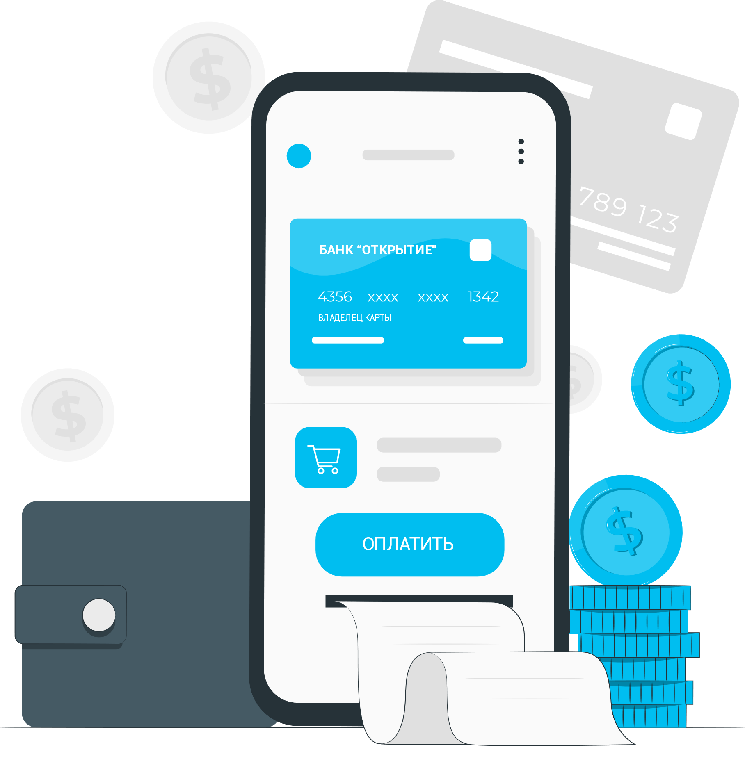
ДБО
Один из первых операционных сценариев использования ЕК — подключение к ДБО.
В 2016 году при объединении с ХМБО была задача показать клиентам счета и продукты из АБС обоих банков.
До сих пор ЕК рассказывает ДБО, в каких системах искать продукты клиента.

Slide 7
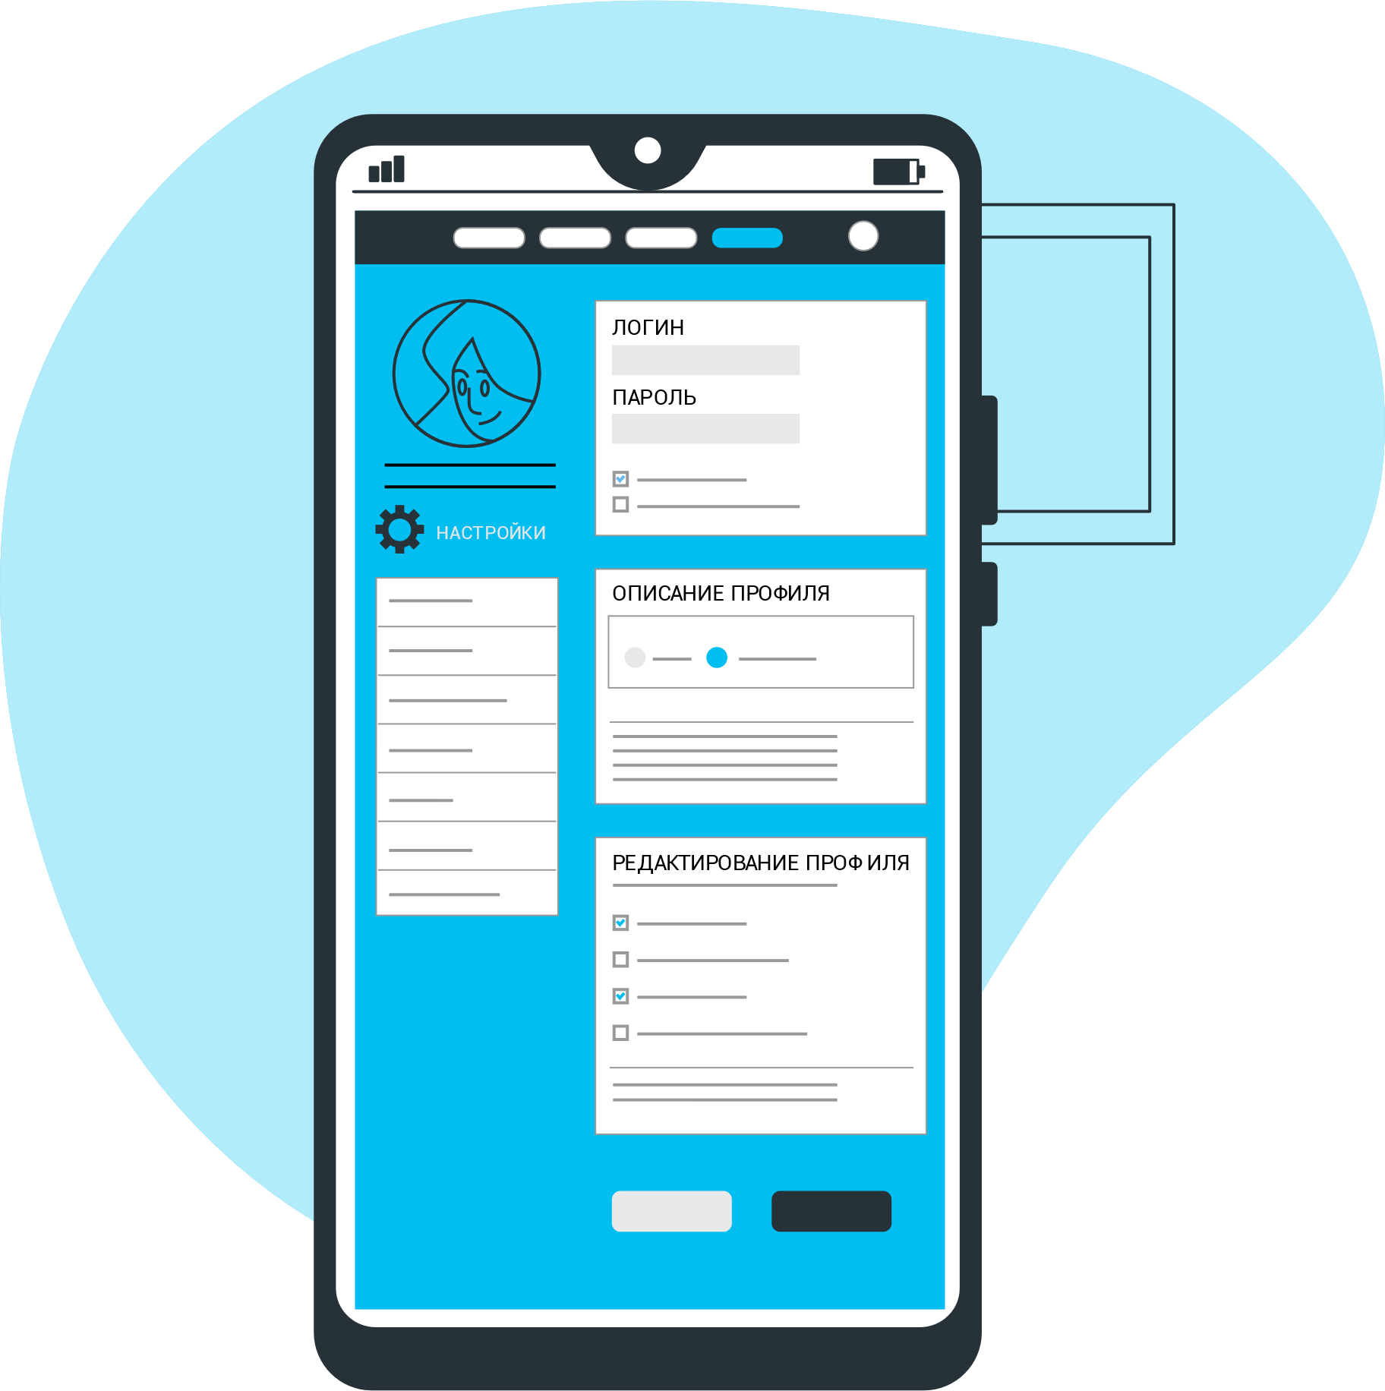
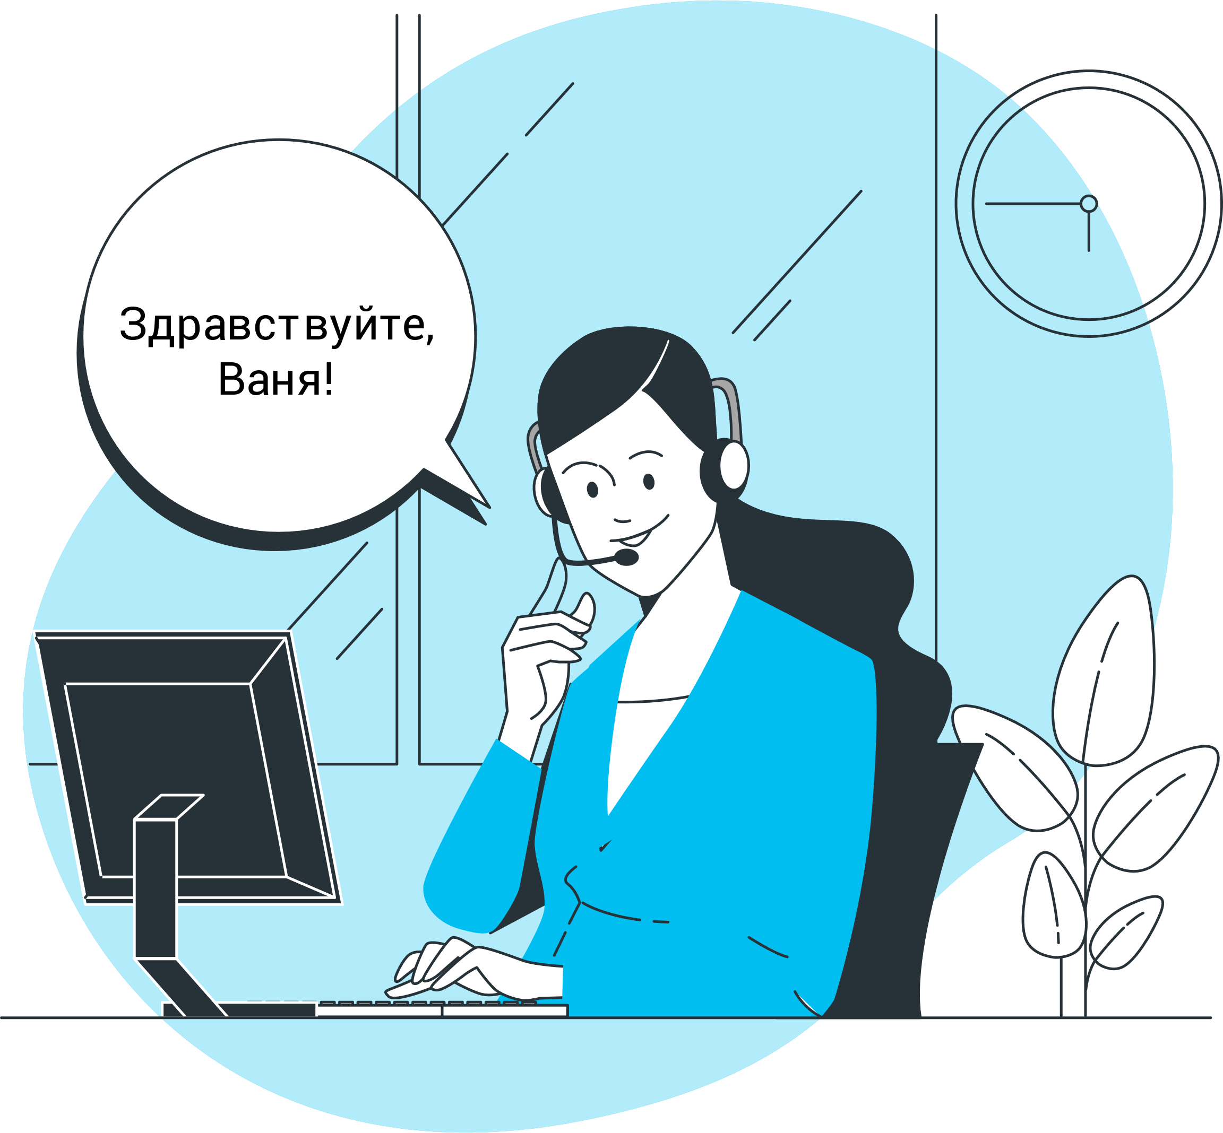
Другие сценарии использования
Показываем клиента на фронте
ВЫСТРОИЛИДОВЕРЕННЫЙОБРАТНЫЙПОТОК
Колл-центр
Кредитные конвейеры

Slide 8
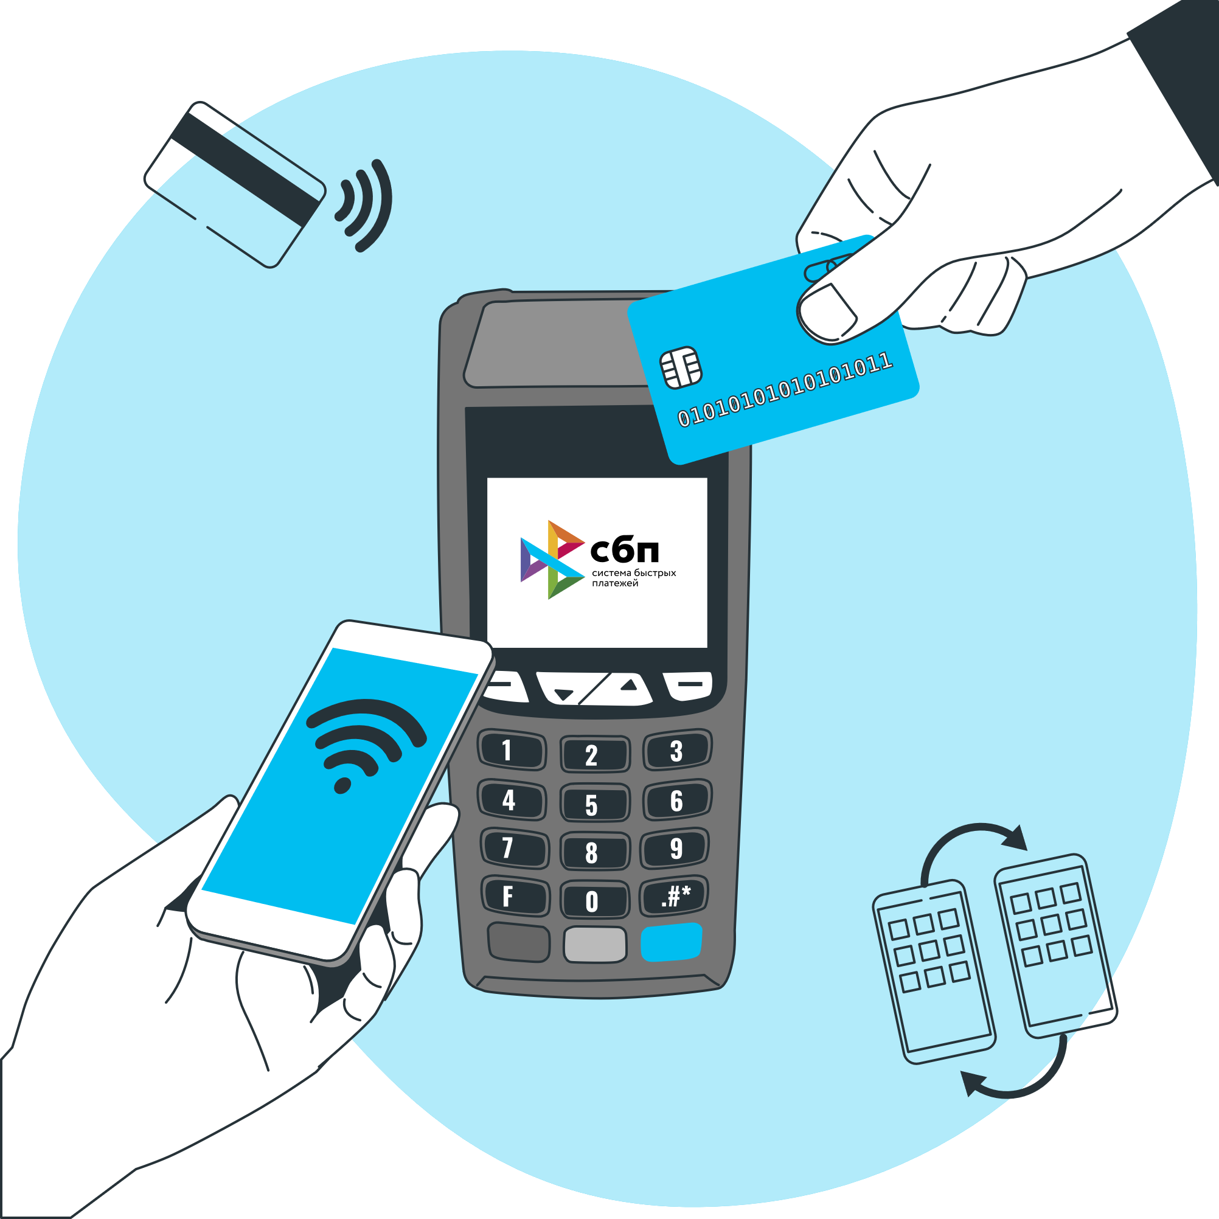
Другие сценарии использования
Колл-центр
ВЫСТРОИЛИДОВЕРЕННЫЙОБРАТНЫЙПОТОК
Показываем клиента на фронте
Кредитные конвейеры
Взаимодействие с ФОИВ
Подключение банка к СБП

Slide 9
Другие сценарии использования
ВЫСТРОИЛИДОВЕРЕННЫЙОБРАТНЫЙПОТОК
Кредитные конвейеры
Показываем клиента на фронте
Колл-центр
Взаимодействие с ФОИВ
Обработка СБП

Slide 10
Другие сценарии использования
Взаимодействие с ФОИВ
ВЫСТРОИЛИДОВЕРЕННЫЙОБРАТНЫЙПОТОК
Колл-центр
Кредитные конвейеры
Обработка СБП

Slide 11
Другие сценарии использования
Обработка СБП
ВЫСТРОИЛИДОВЕРЕННЫЙОБРАТНЫЙПОТОК
Кредитные конвейеры
Взаимодействие с ФОИВ

Slide 12
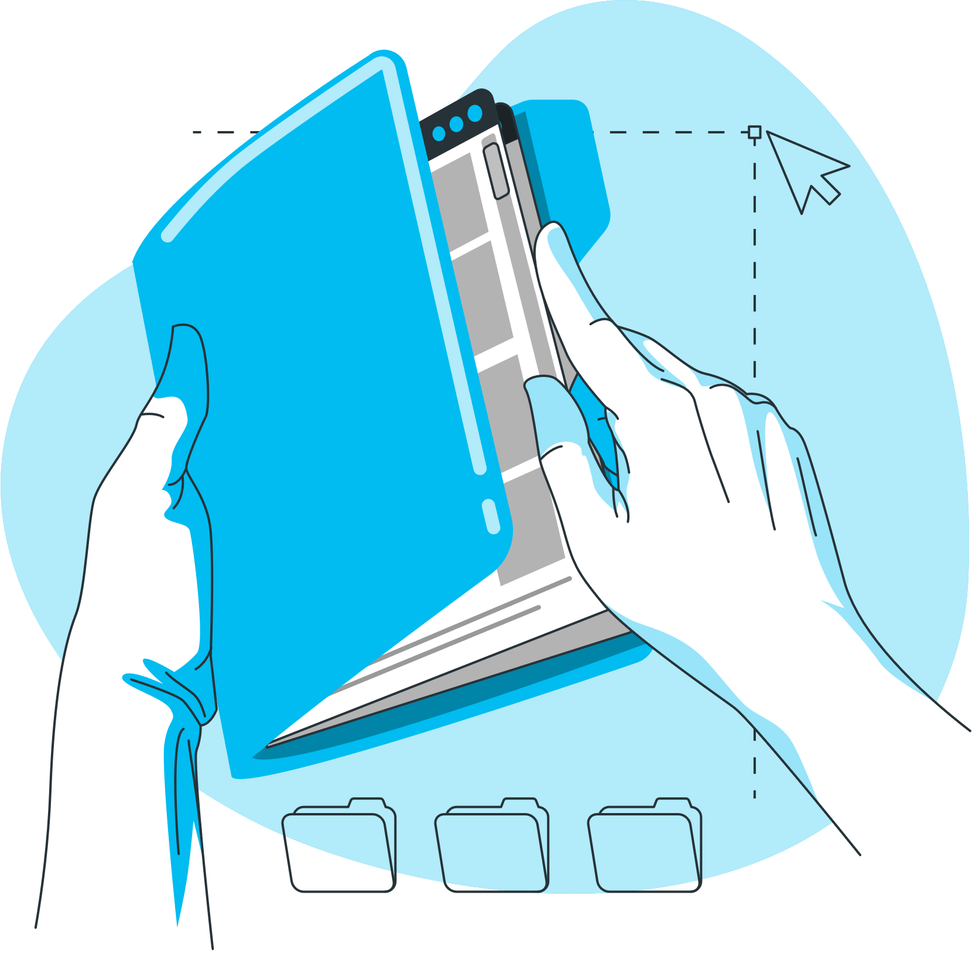
Отчётность
Регуляторная отчётность
Бизнес-отчётность
БКИ и адреса

Slide 13
А что про качественное качество?
Всегда требует ручного вмешательства
И это всегда больно, сложно, дорого и лениво

Slide 14
Святые люди дата-стюарды и улучшение качества
Сокращаем серую зону
Задание для ДС на приоритетный разбор
Придумали антидубликаты и популярность. Сократили серую зону за год на 13%
Проверили кучу гипотез вплоть до сканирования документов
Доверенный обратный поток

Slide 15
Любая история когда-нибудь заканчивается. А ещё чаще она идёт по кругу…
Банк «Открытие»
2022 г.
2022 г.
2022 г.

Slide 16
Где конец –
там начало!
Иван Зипухо
Ника Суслова
Архитектор DWH и MDM,
банк «Открытие»
Директор по банковской практике, HFLabs

